Slide 1
স্বাগতম

Slide 2
পরিচিতি
মোঃ ফজলে রাব্বী সহকারী শিক্ষক (বিজ্ঞান)
আন্দুলবাড়ীয়া মাধ্যমিক বালিকা বিদ্যালয়,জীবননগর,চুয়াডাঙ্গা।
Email-rabby.cua@gmail.com
শ্রেণিঃ নবম
বিষয়ঃ রসায়ন
তারিখঃ ২৯/০১/২০২০
সময়ঃ ৫০ মিনিট

Slide 3
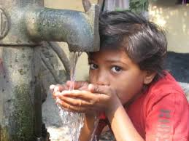
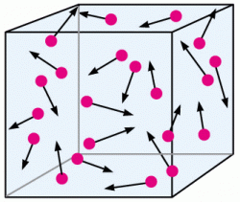
নিচের ছবিগুলো লক্ষ কর

Slide 4
চল এবার একটি ভিডিও দেখি

Slide 5
পদার্থের অবস্থা ও কণার গতিতত্ত্ব

Slide 6
শিখনফল
এ পাঠ শেষে শিক্ষার্থীরা...
পদার্থ কী তা বলতে পারবে ।
পদার্থের শ্রেণিবিভাগ করতে পারবে ।
গতিতত্ত্ব এর বর্ণনা করতে পারবে।
আন্তঃআণবিক আকর্ষণ ব্যাখ্যা করতে পারবে।
গতিতত্ত্ব এর সাহায্যে পদার্থের রূপান্তর বিশ্লেষণ করতে পারবে।

Slide 7
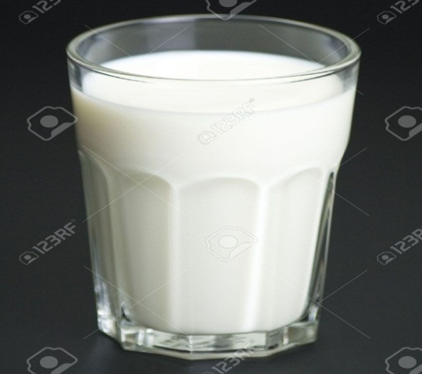
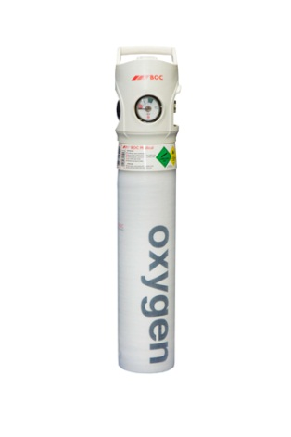
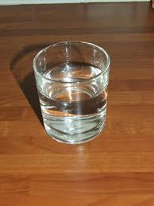
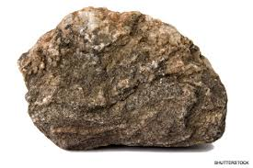
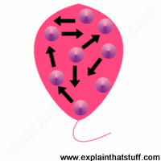
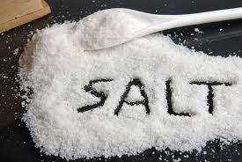
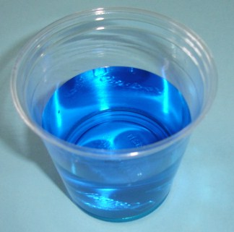
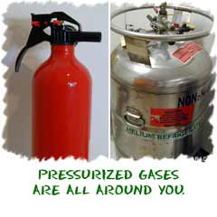
গ্যাসীয় পদার্থ
তরল পদার্থ
কঠিন পদার্থ

Slide 8
পদার্থ
কঠিন
তরল
বায়বীয়

Slide 9
চল এবার একটি ভিডিও দেখি

Slide 10
কণার বিভিন্ন দিকে ইতঃস্তত ছুটে চলার দৃশ্য

Slide 11
আন্তঃআণবিক শক্তি
কঠিন
তরল
গ্যাস

Slide 13
তাপ
তাপ
শীতল
শীতল
কঠিন
তরল
গ্যাস
তাপ প্রদানে পদার্থের অবস্থার পরিবর্তন

Slide 14
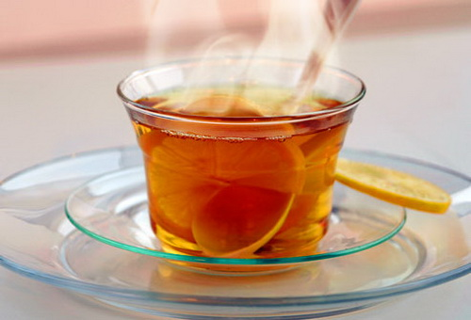
কাপে গরম চা
কাপে গরম কফি

Slide 15
পদার্থকে এক অবস্থা থেকে অন্য অবস্থায় রূপান্তর ব্যাখ্যা কর।
দলগত কাজ

Slide 16
মূল্যায়ন
পদার্থ কী?
গতিতত্ত্ব কাকে বলে?
জলীয় বাষ্প কী?
কঠিন পদার্থের আন্তঃআণবিক আকর্ষণ শক্তি কেমন হবে?
গলনাংক কী?

Slide 17
বাড়ীতে মোমবাতি জ্বালিয়ে পরীক্ষা করবে এখানে কয় ধরণের পরিবর্তন সংঘটিত হয়।
বাড়ীর কাজ

Slide 18
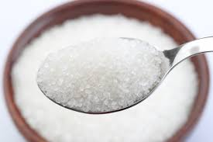
ধন্যবাদ

